Slide 1
FOTOGRAFIJA OD SREDINE 70. LET 20. STOLETJA DO DANES

Slide 2
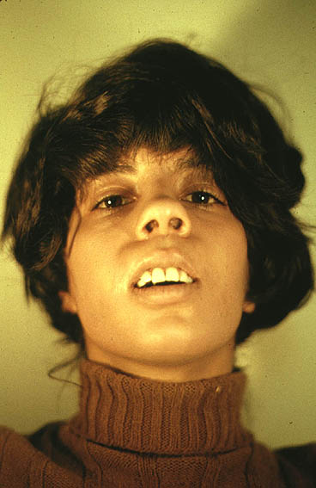
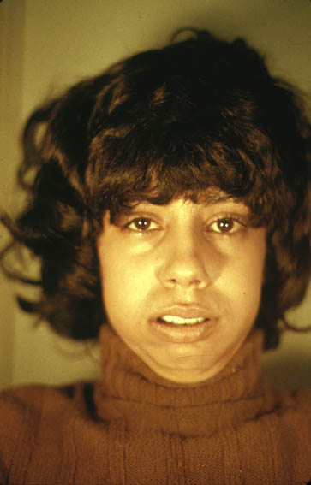
Ana Mendieta, Brez naslova, C, D, 1974

Slide 3
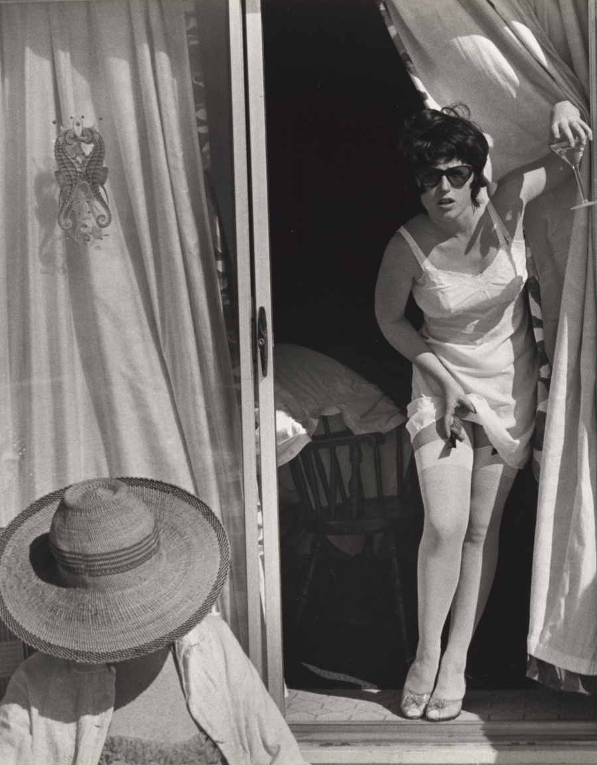
Cindy Sherman, Nenaslovljeni scenski posnetek št. 7, 1978

Slide 4
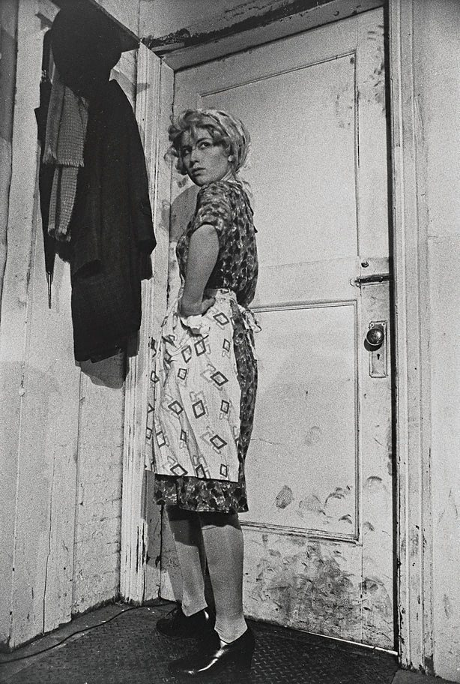
Cindy Sherman, Nenaslovljeni scenski posnetek št. 35, 1979

Slide 5
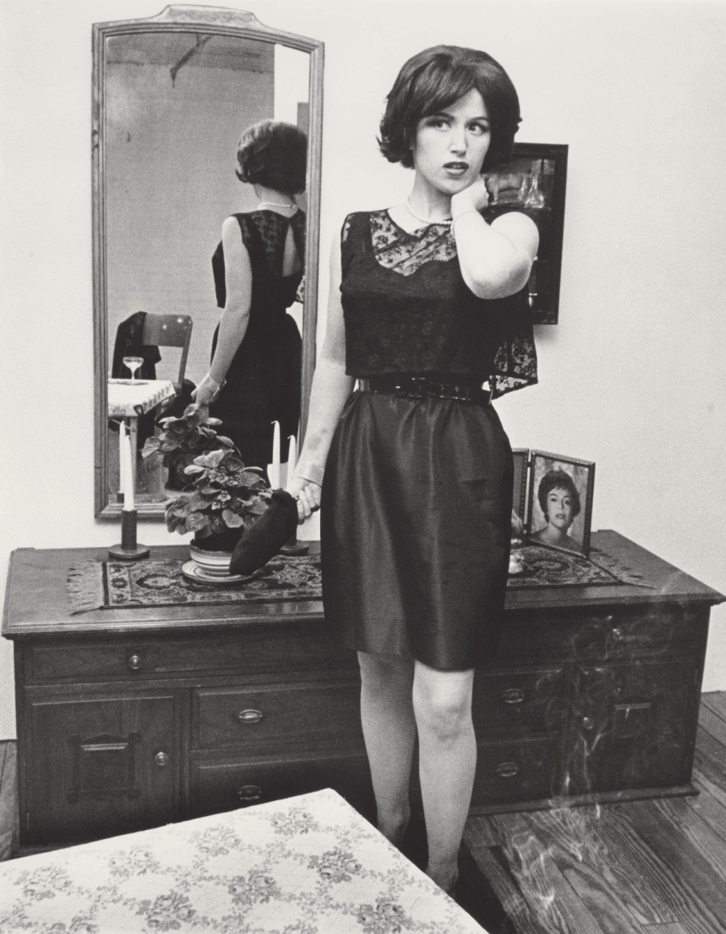
Cindy Sherman, Nenaslovljeni scenski posnetek št. 14, 1978

Slide 6
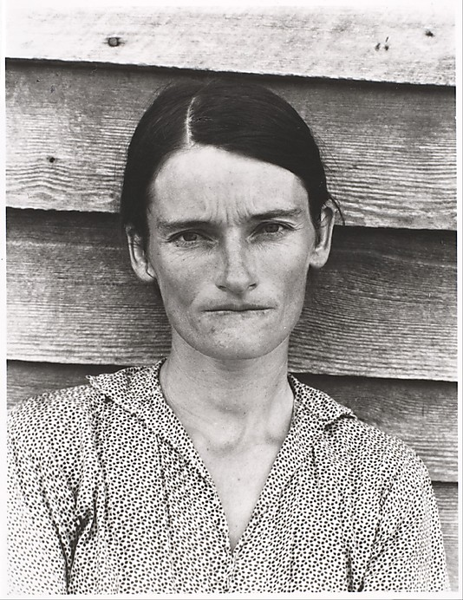
Sherrie Levine, Po Walkerju Evansu 4, 1981

Slide 7
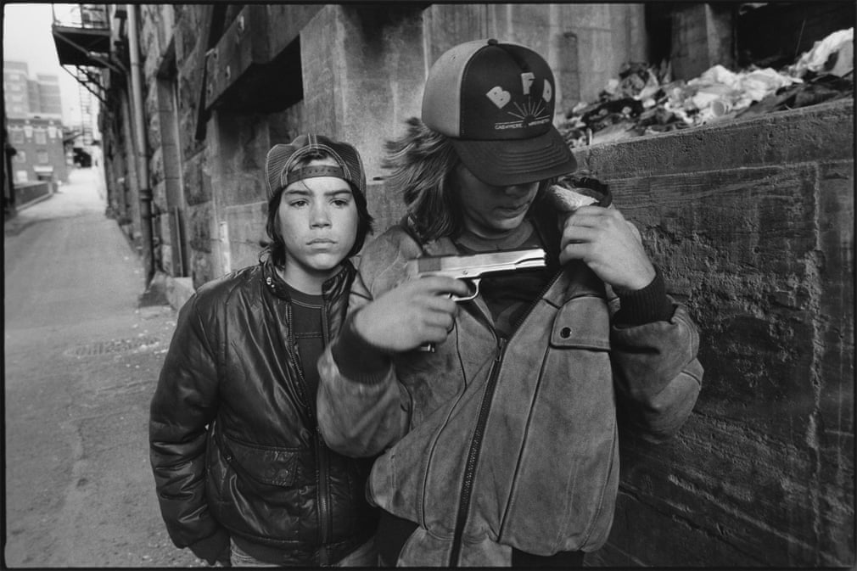
Mary Ellen Mark, “Rat” in Mike s pištolo, Seattle, Washington, 1983

Slide 8
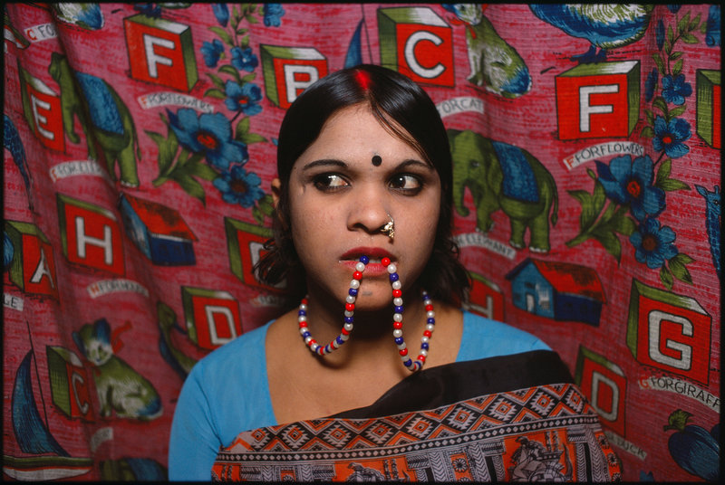
Mary Ellen Mark, Falkland Road, Mumbaj, India, 1978

Slide 9
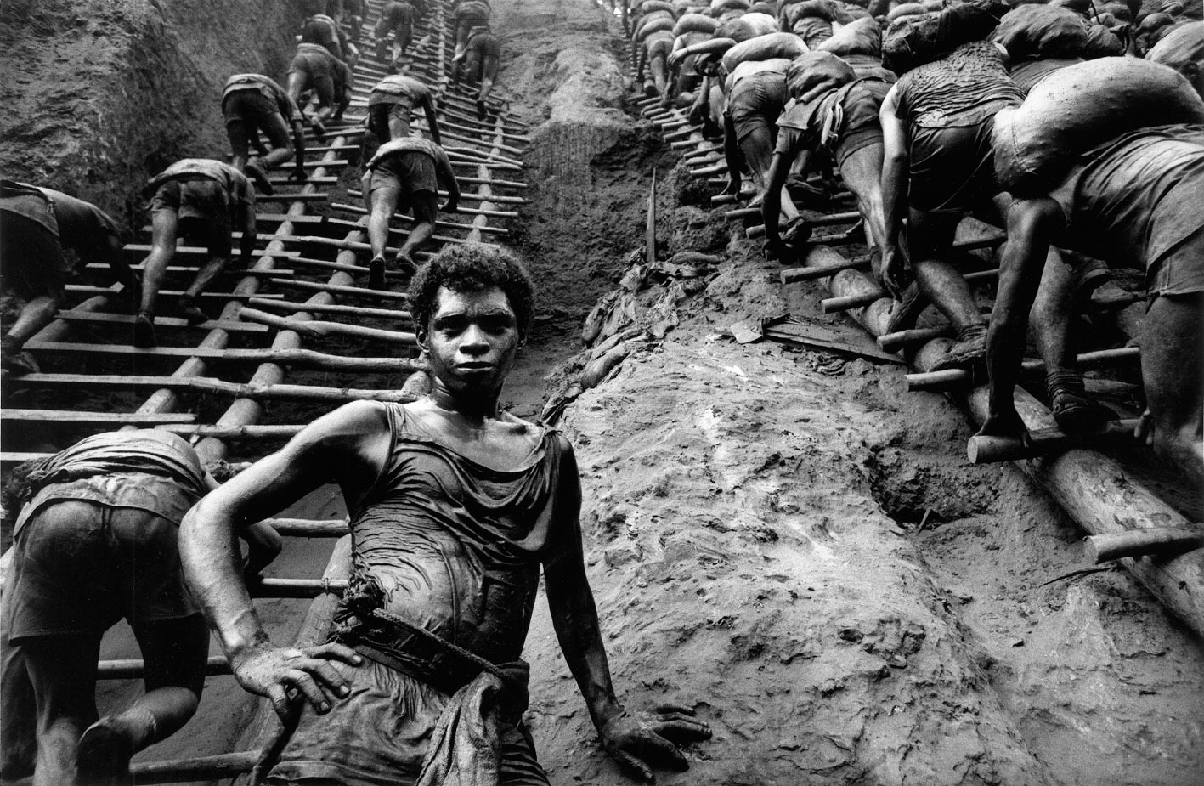
Sebastião Salgado, Rudnik zlata v Serri Peladi, Brazilija, 1986

Slide 10
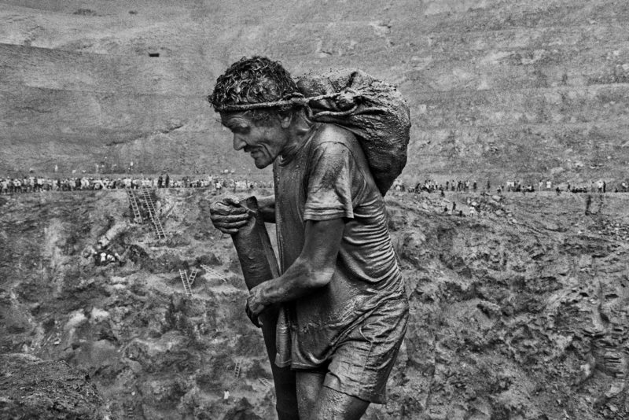
Sebastião Salgado, Rudnik zlata v Serri Peladi, Brazilija, 1986

Slide 11
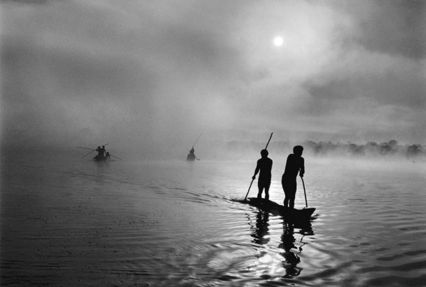
Sebastião Salgado, iz cikla Geneza, 2013

Slide 12
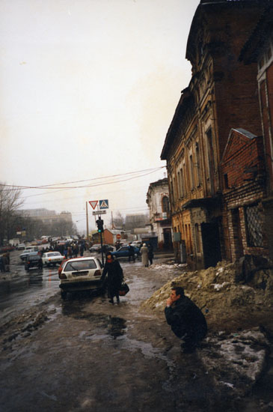
Boris Mikhailov, iz cikla Zgodovinski primer, 1998

Slide 13
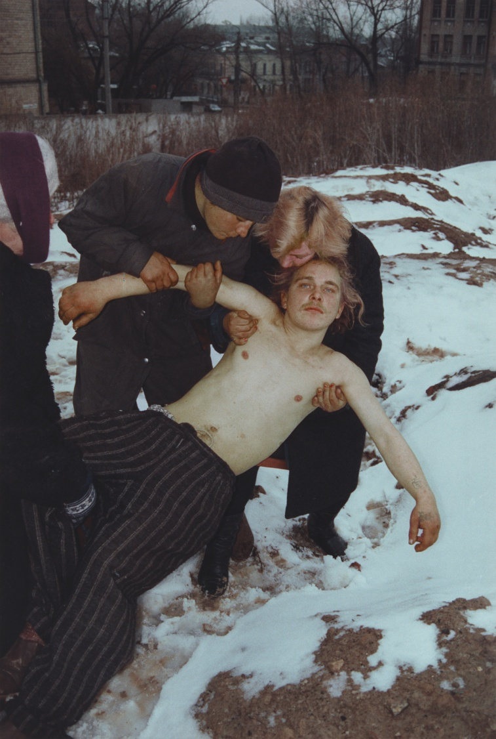
Boris Mikhailov, iz cikla Zgodovinski primer, 1998

Slide 14
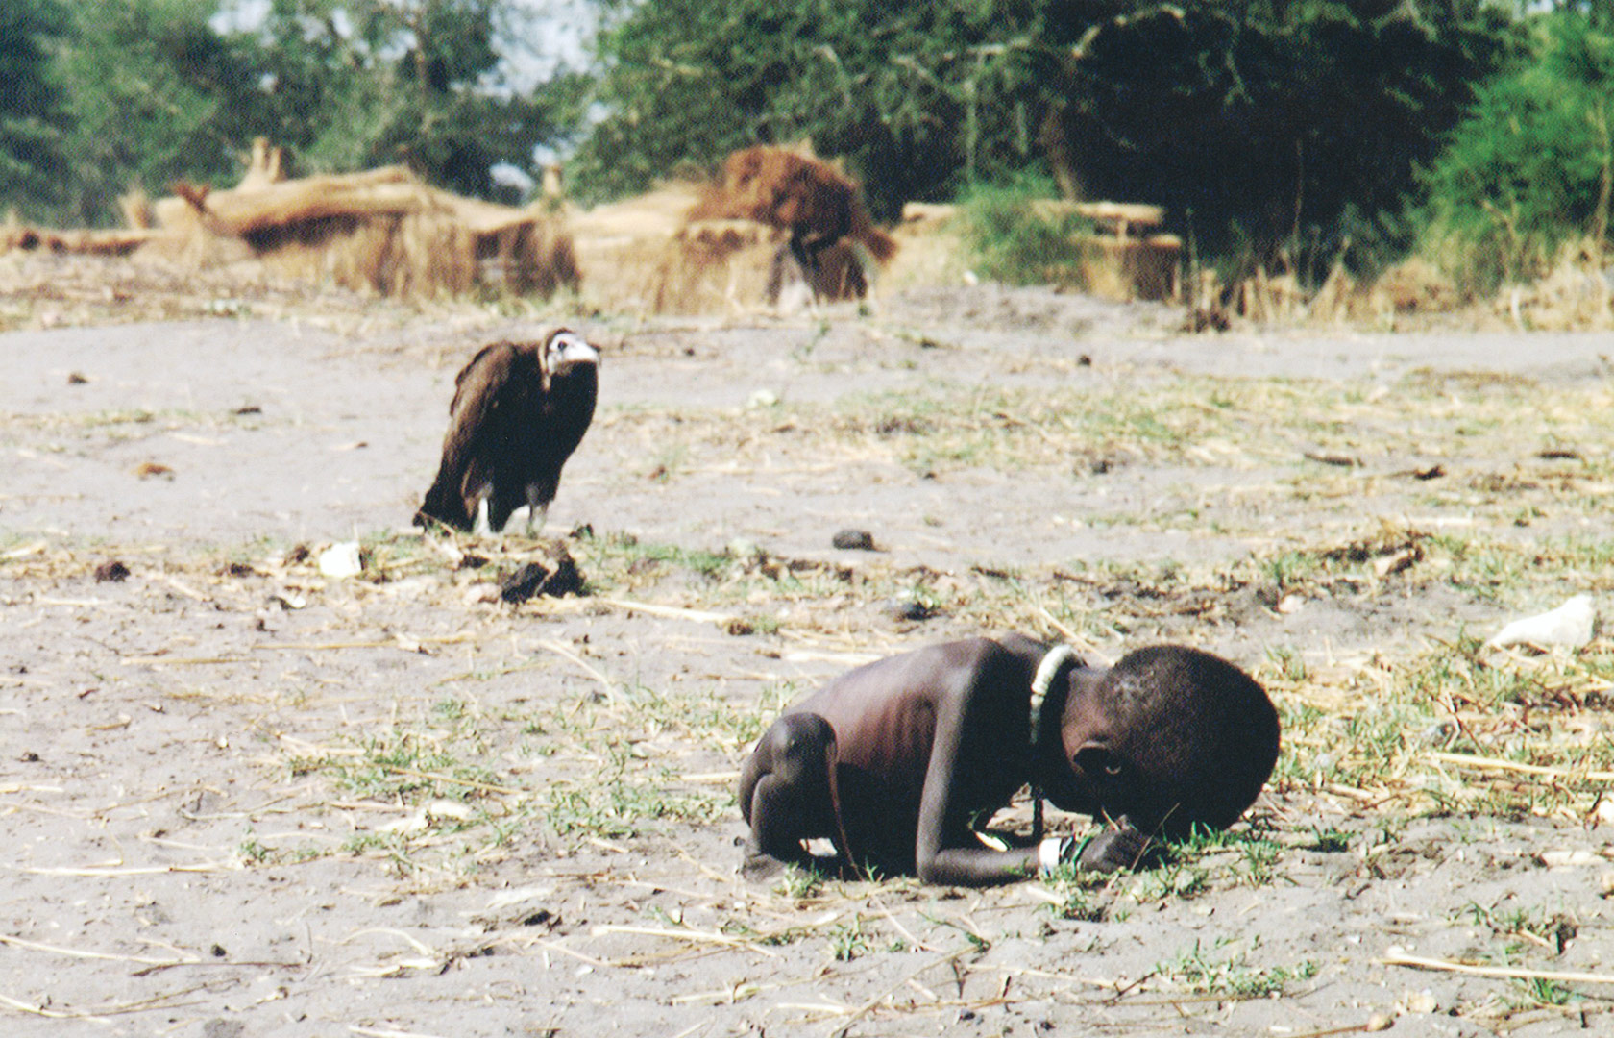
Kevin Carter, (Onemogla deklica se plazi proti taborišču OZN), Južni Sudan, 1993

Slide 15
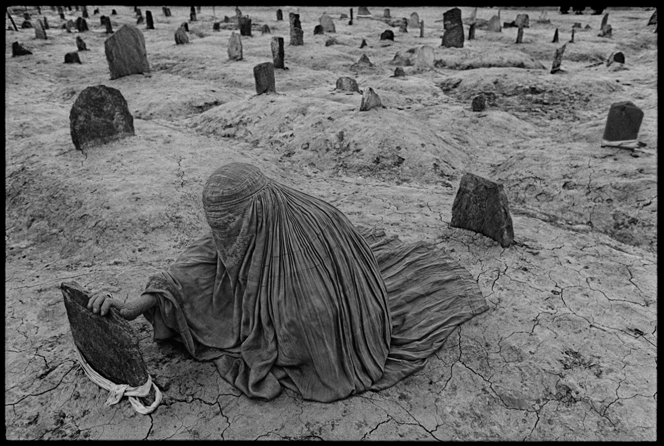
James Nachtwey, Kabul, Afganistan, 1996

Slide 16
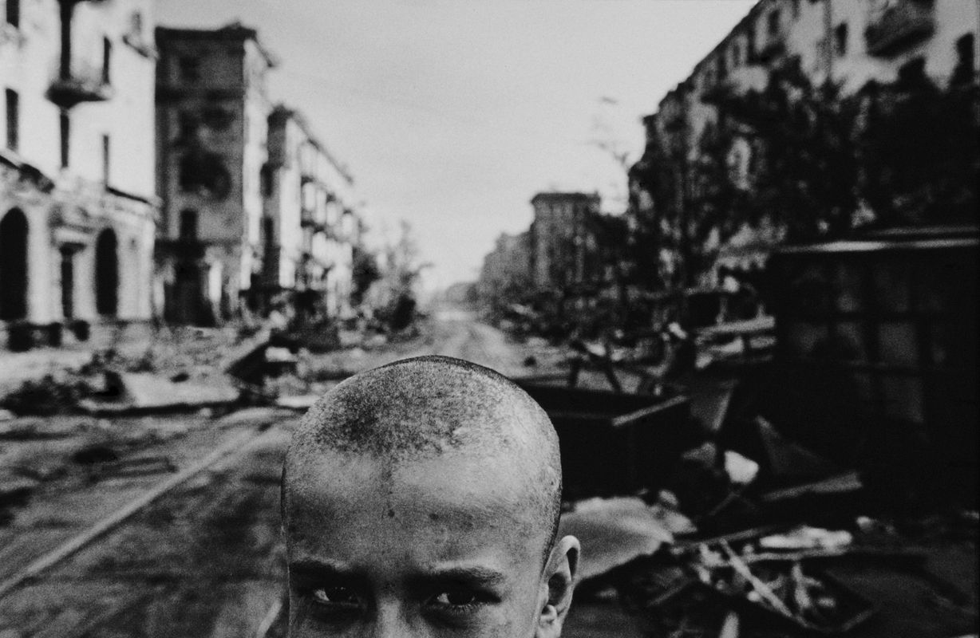
James Nachtwey, Grozni, Čečenija, 1996

Slide 17
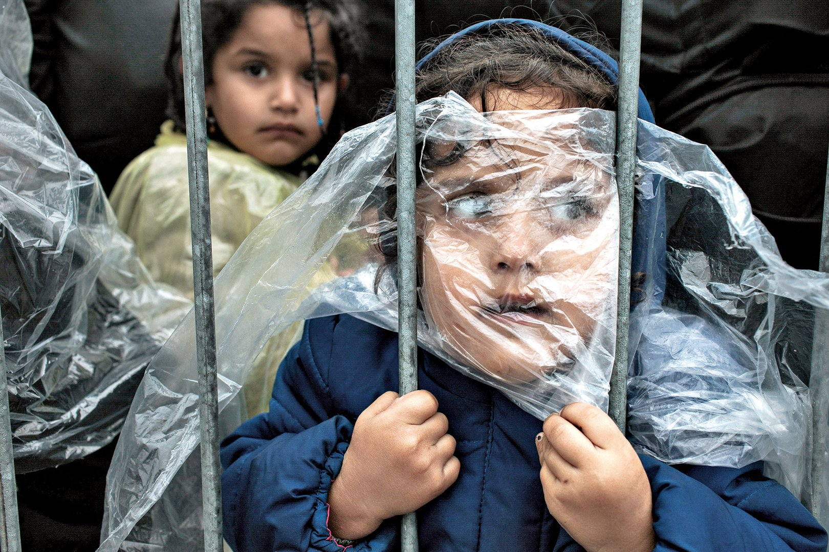
Matic Zorman, Čakajoč na popis, 2015

Slide 18
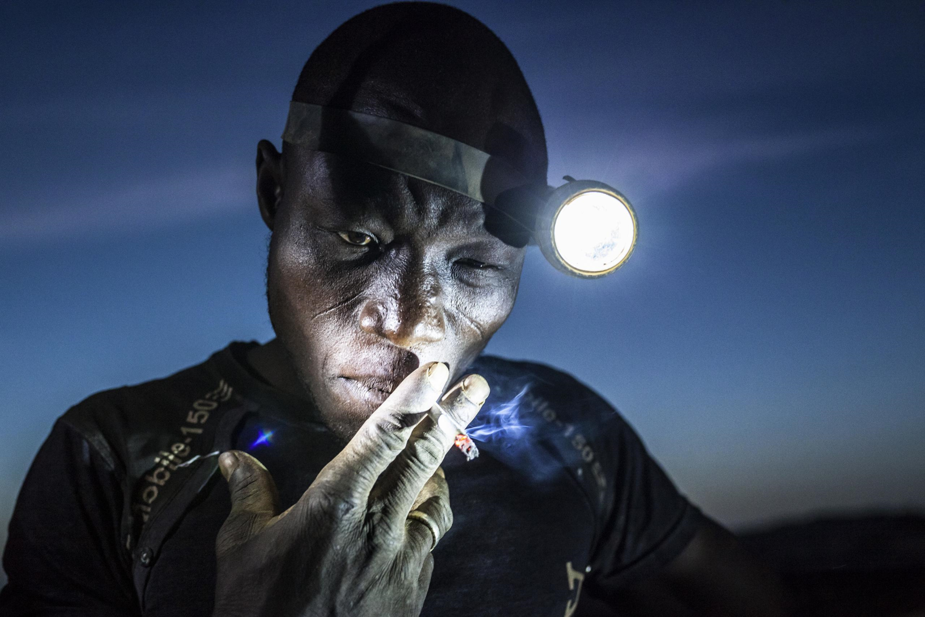
Matjaž Krivic, iz serije Kopanje prihodnosti, 2015

Slide 19
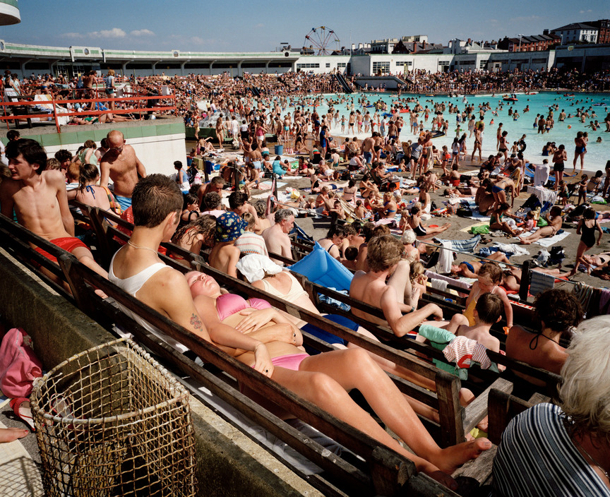
Martin Paar, iz cikla The Last Resort,1984-85

Slide 20
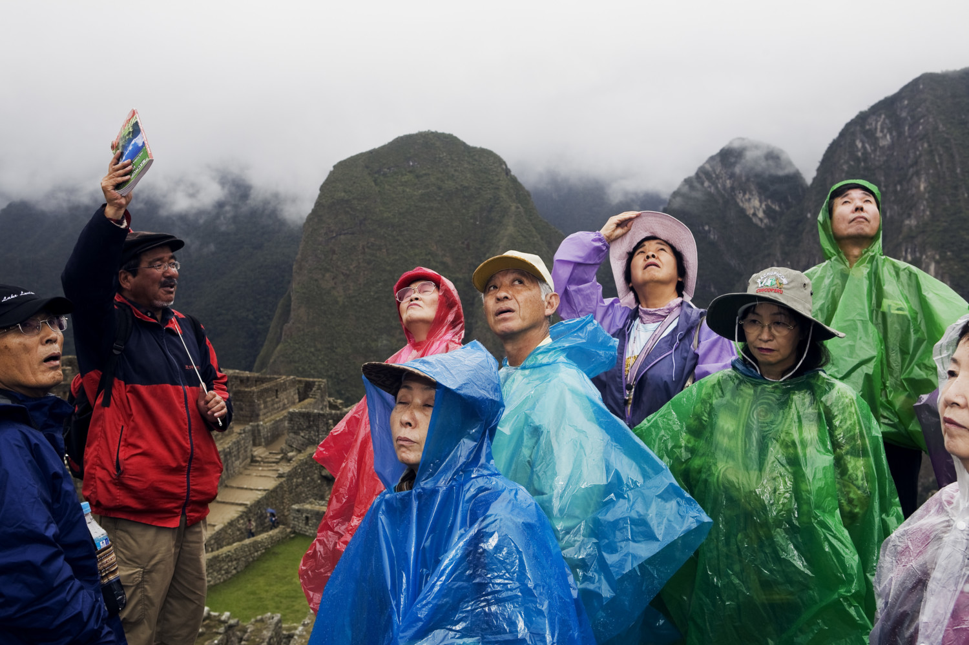
Martin Paar, iz cikla Global Turism, 2001

Slide 21
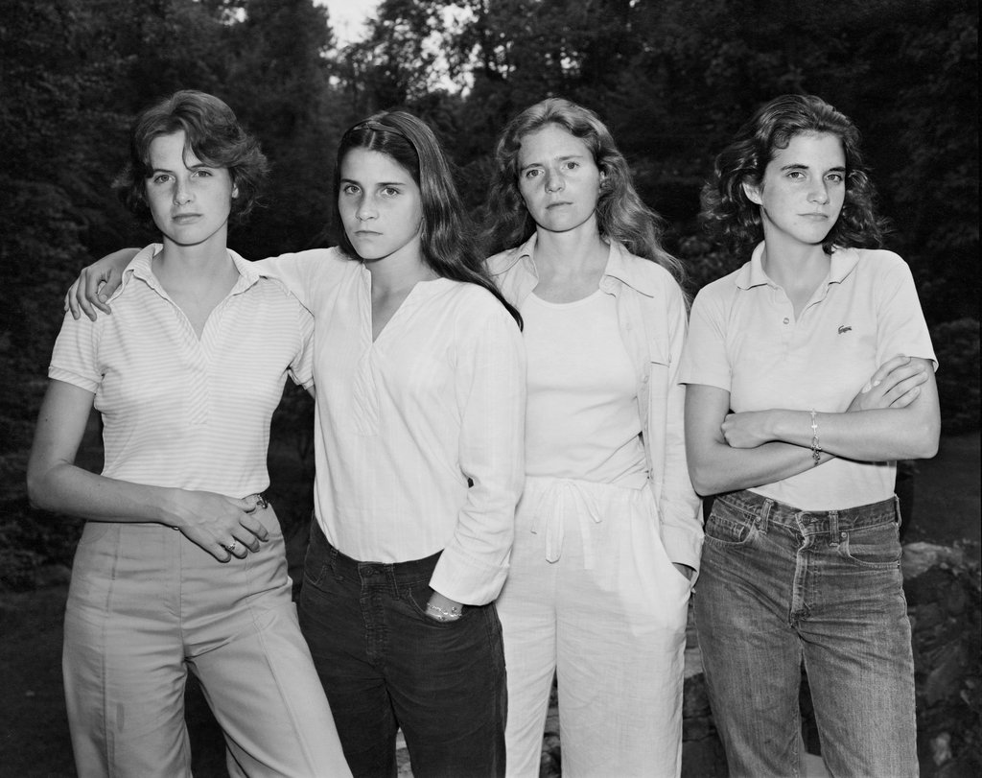
Nicholas Nixon, Sestre Brown, New Canaan, ZDA, 1975

Slide 22
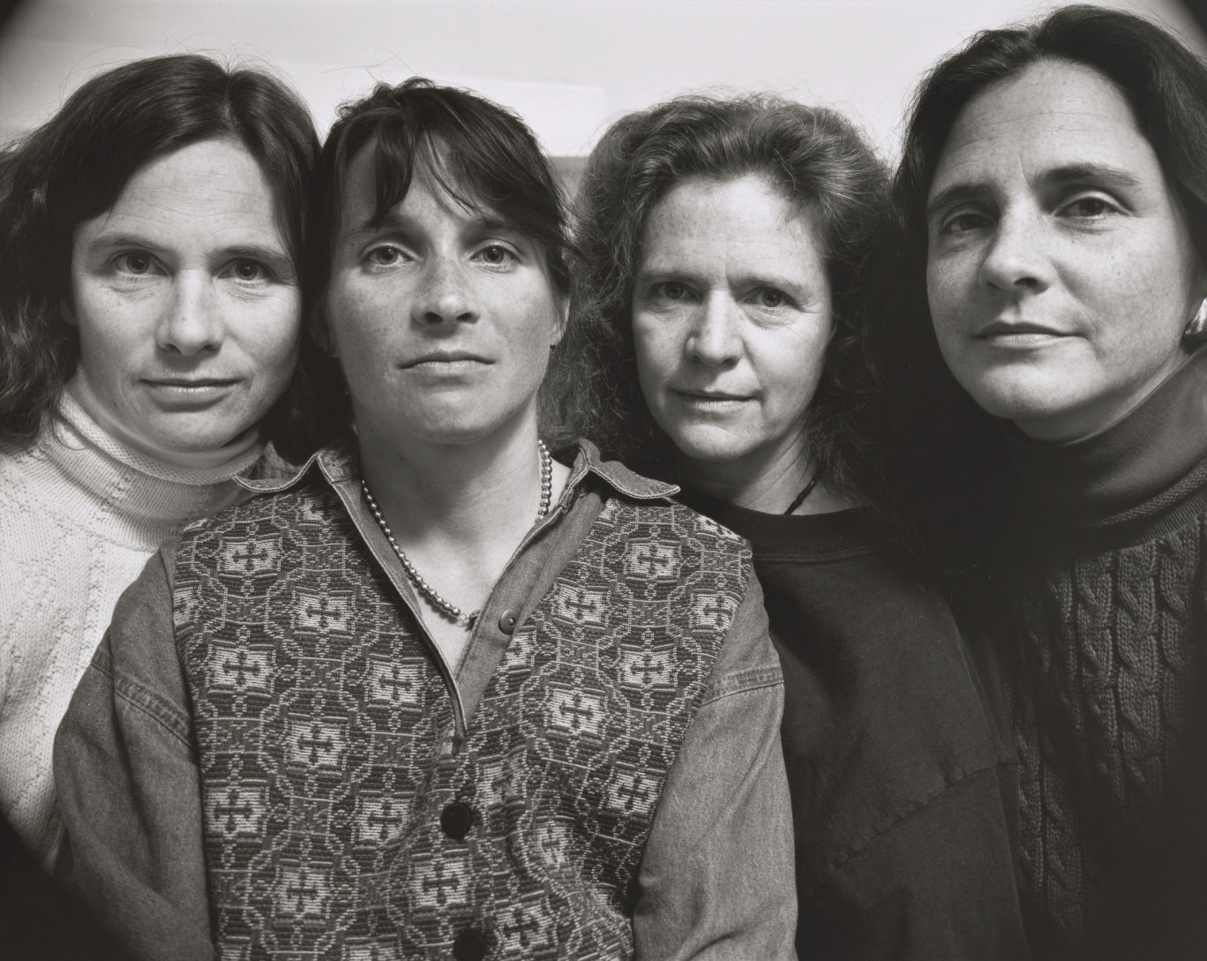
Nicholas Nixon, Sestre Brown, Grantham, ZDA, 1994

Slide 23
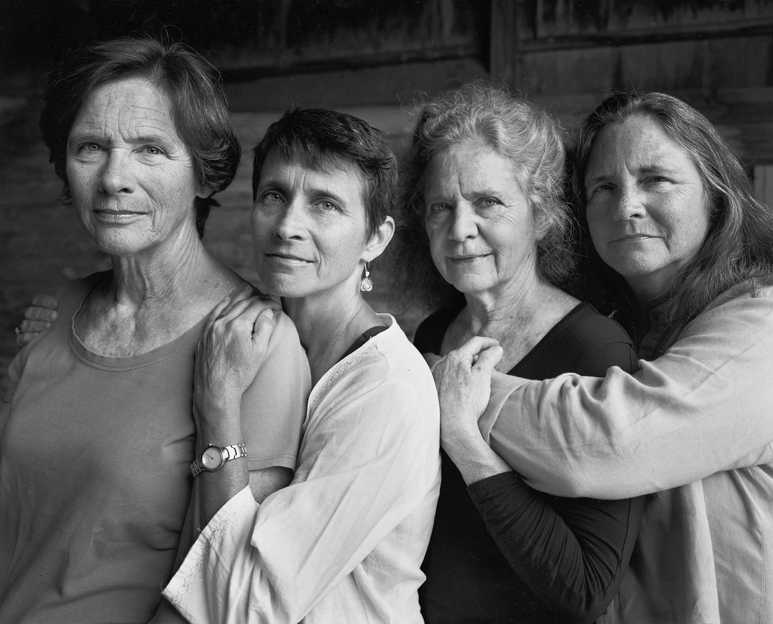
Nicholas Nixon, Sestre Brown, Wellfleet, ZDA, 2014

Slide 24
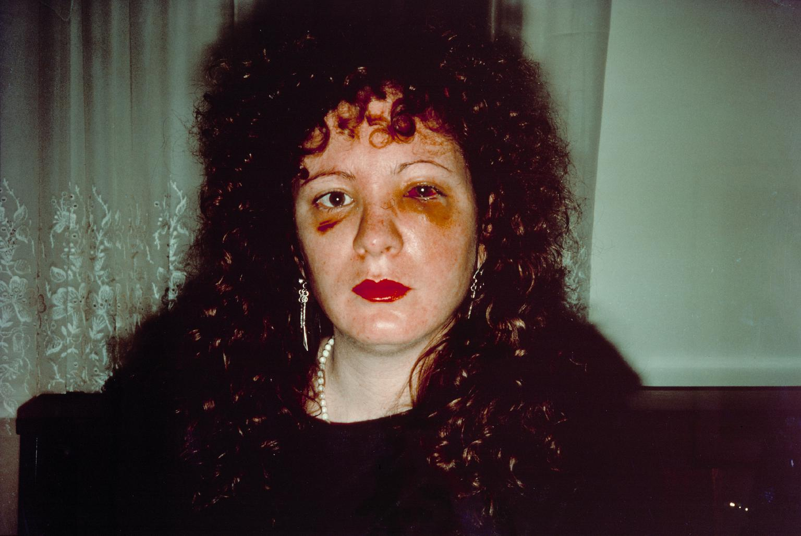
Nan Goldin, Nan, mesec dni potem, ko je bila pretepena, 1984, iz knjige Balada spolne odvisnosti, 1986

Slide 25
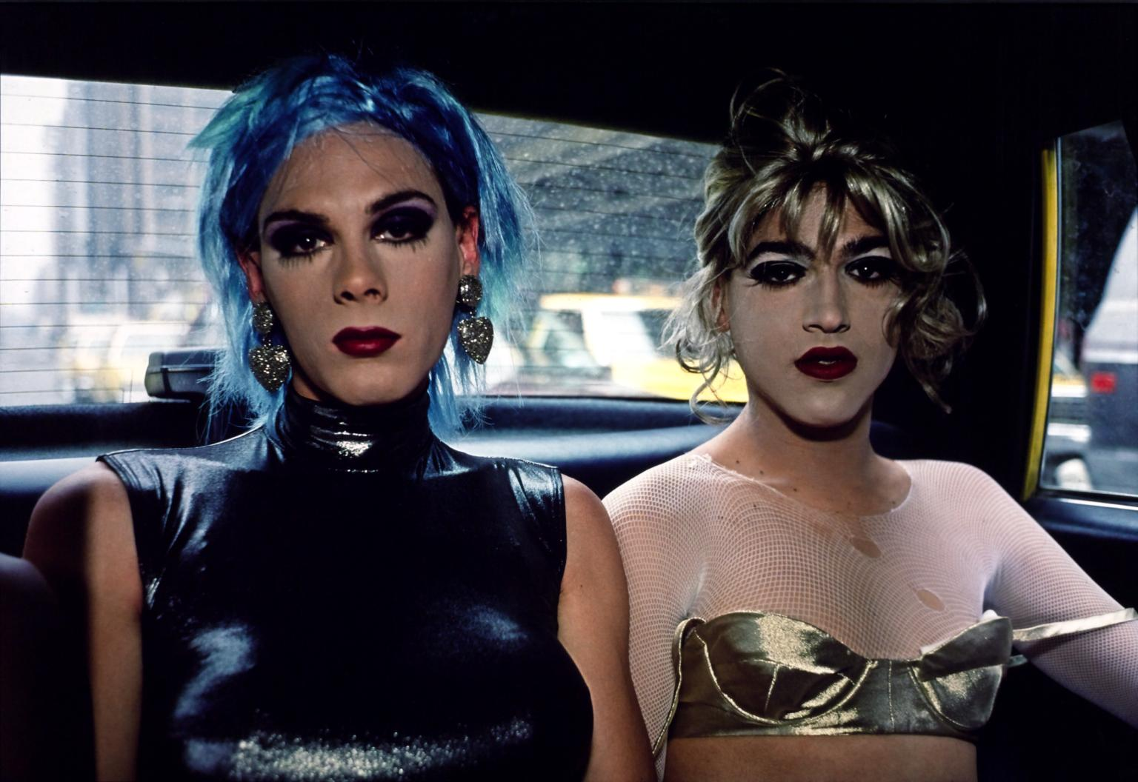
Nan Goldin, Misty and Jimmy Paulette v taksiju, New York, 1991

Slide 26
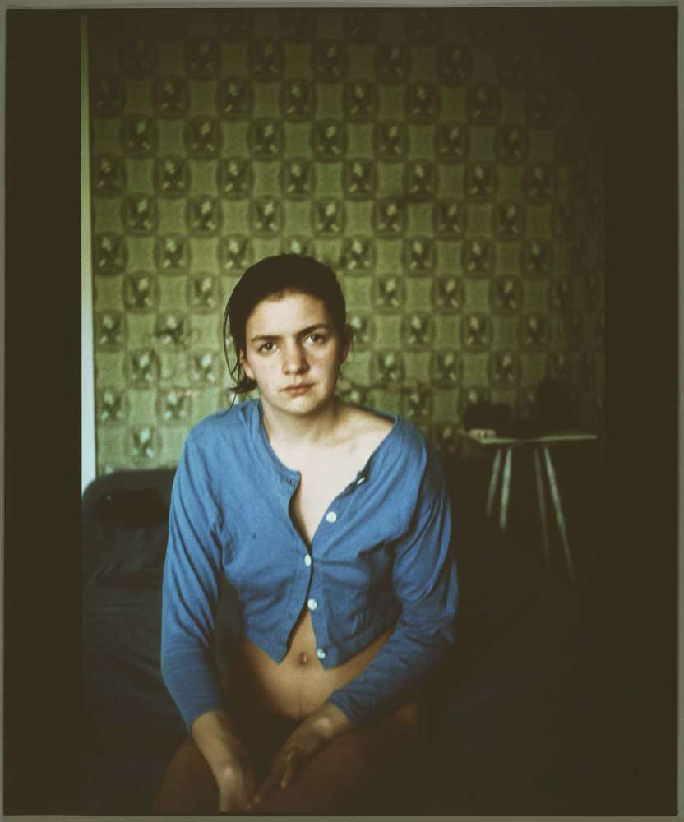
Nan Goldin, Siobhan at the A House I, Provincetown, MA, 1990

Slide 27
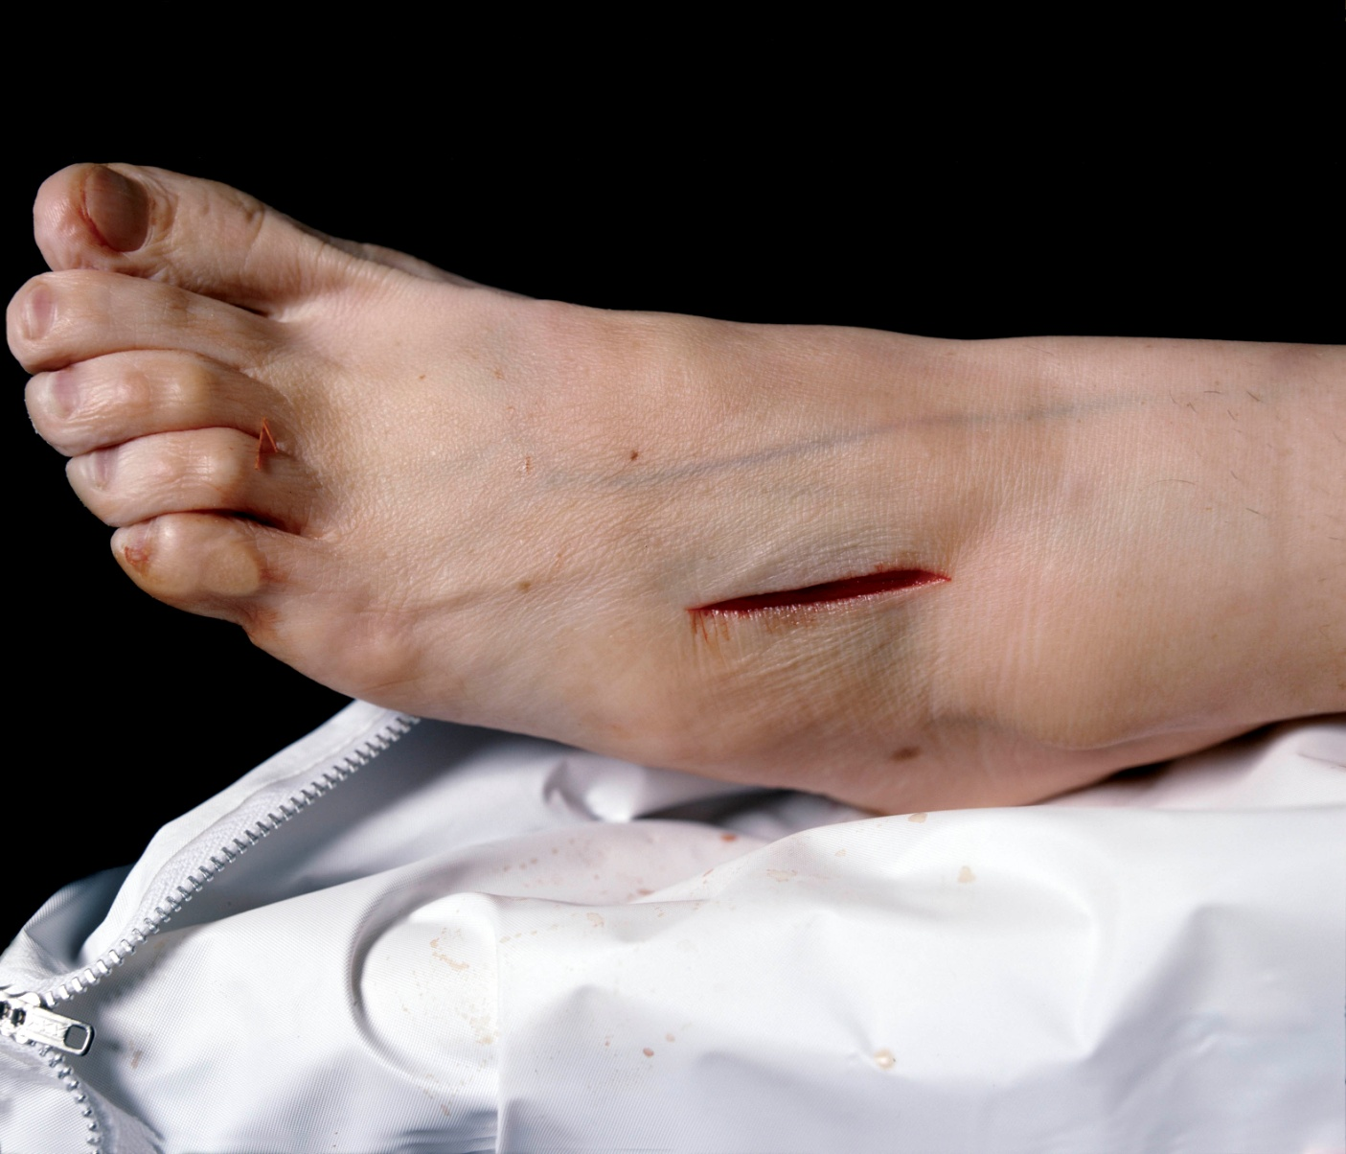
Andres Serrano, Zastrupitev s strupom za podgane, Iz cikla Mrtvašnica 1992

Slide 28
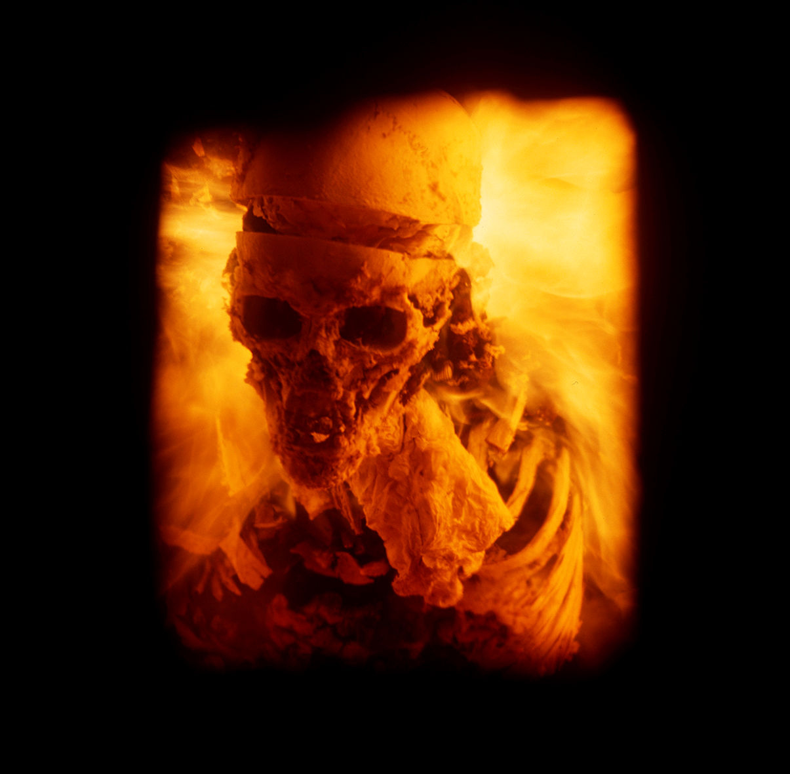
Goran Bertok, iz serije Obiskovalci, 2004-2005

Slide 29
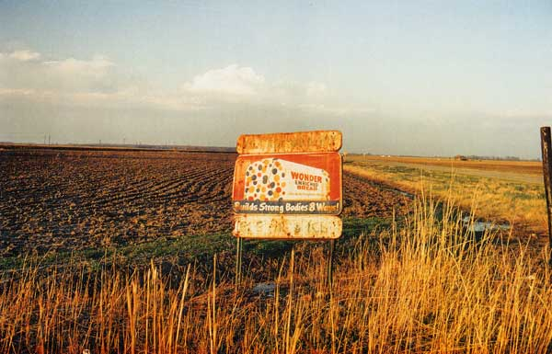
William Eggleston, Iz fotografske mape Southern Suite,1981

Slide 30
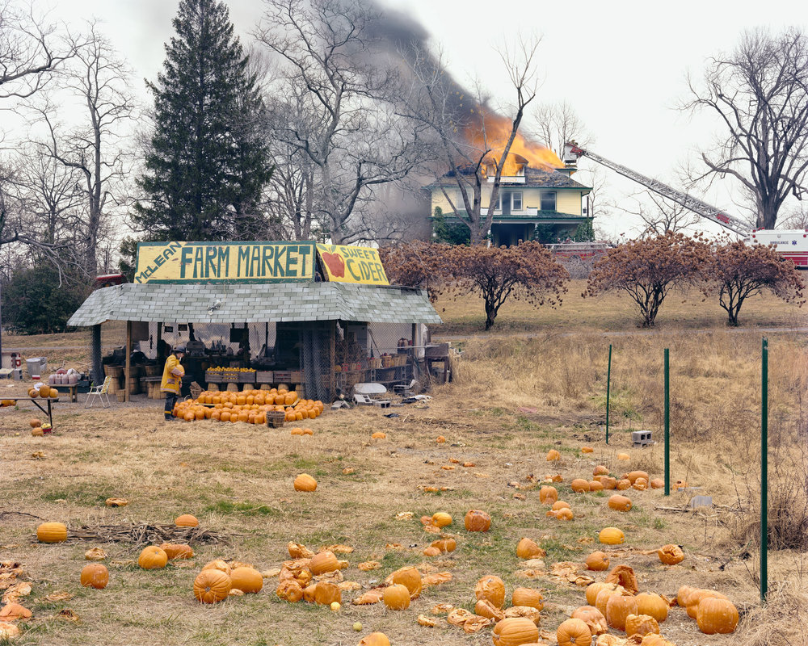
Joel Sternfeld, McLean, Virginia, december 1978, iz serije Ameriške krajine

Slide 31
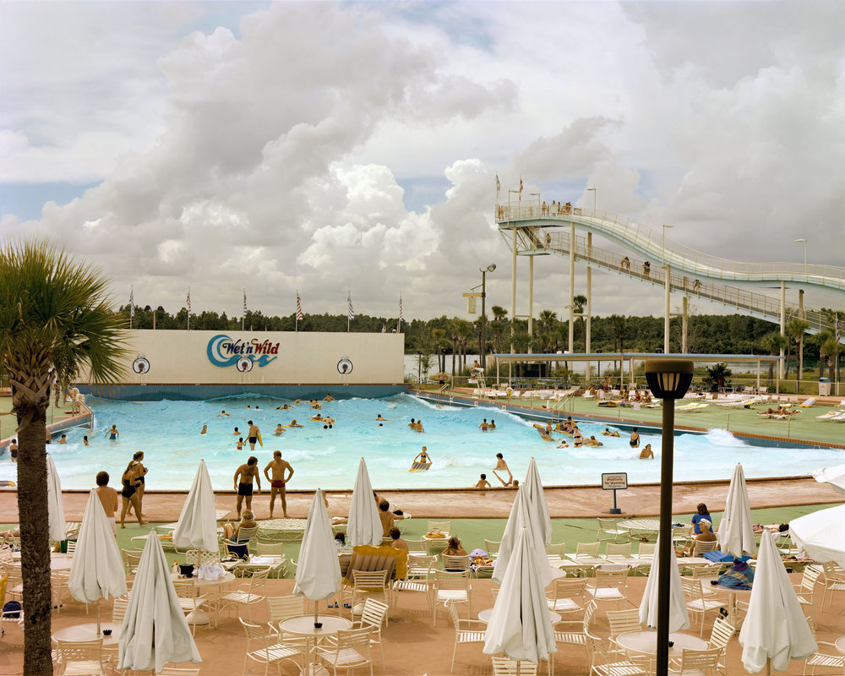
Joel Sternfeld, Tematski vodni park, Orlando, Florida, september 1980, iz serije Ameriške krajine

Slide 32
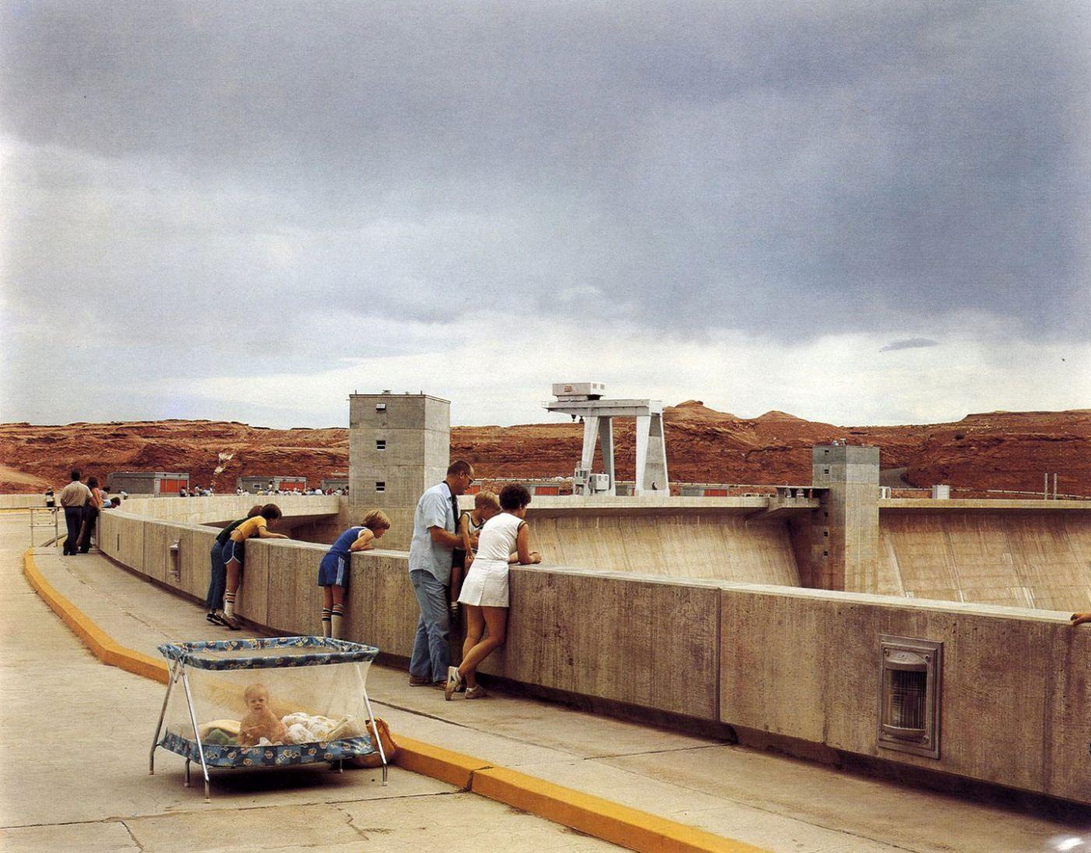
Joel Sternfeld, Jez v kanjonu Glen, Page, Arizona, 1983, iz serije Ameriške krajine

Slide 33
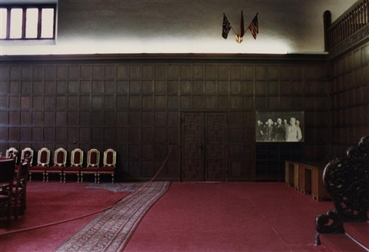
Candida Hӧfer, Grad Cecilienhof, Potsdam I, 1991

Slide 34
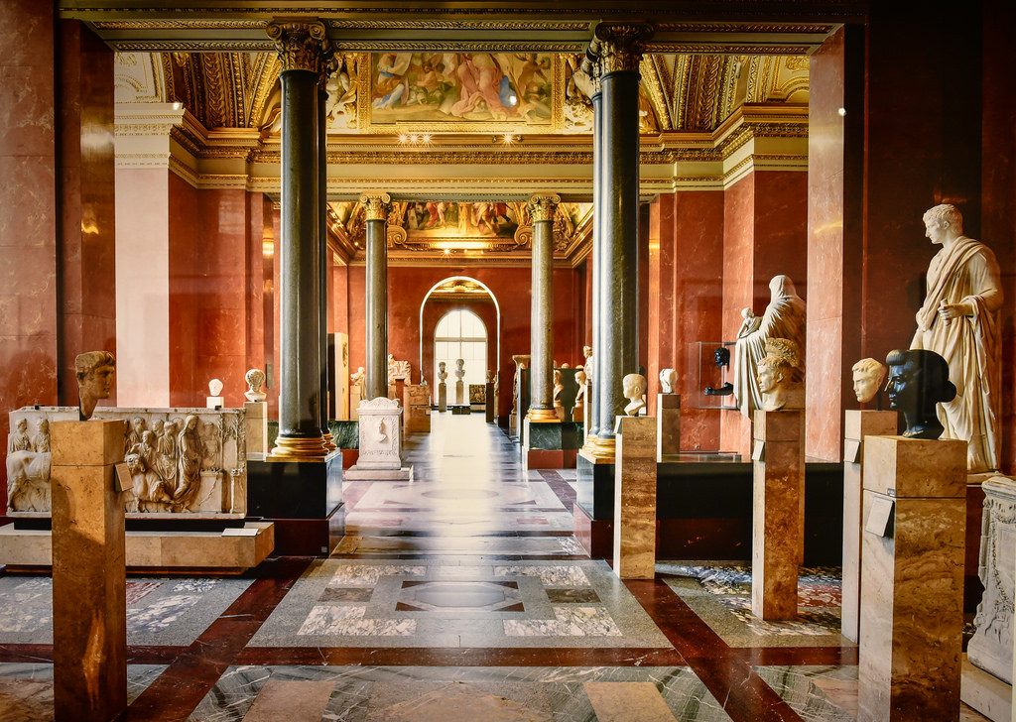
Candida Hӧfer, Louvre VIII, 2005

Slide 35
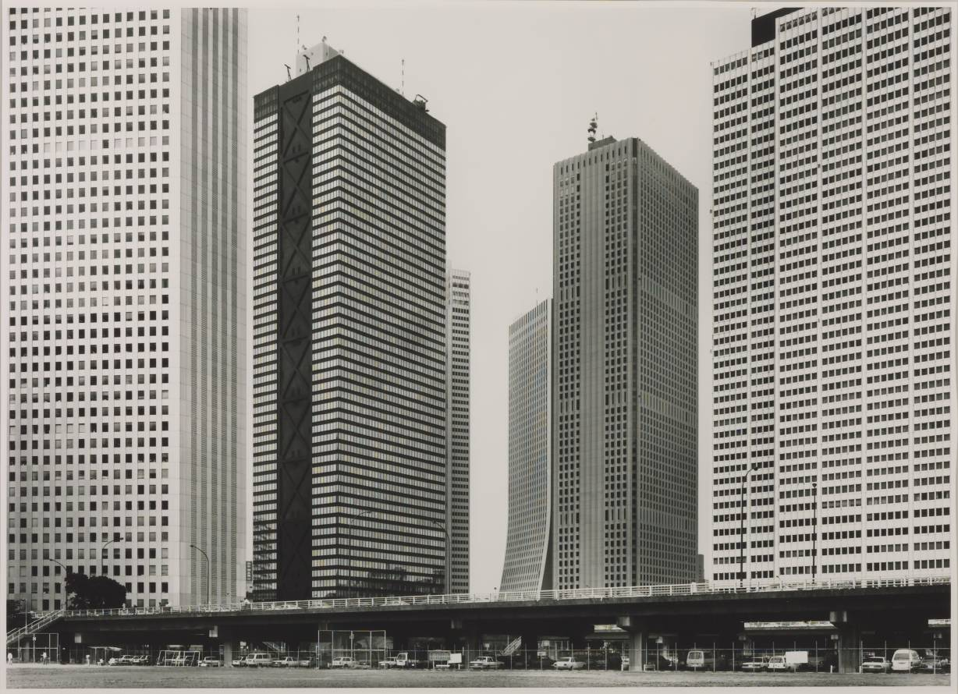
Thomas Struth, Shinju-ku (Nebotičniki), Tokio 1986

Slide 36
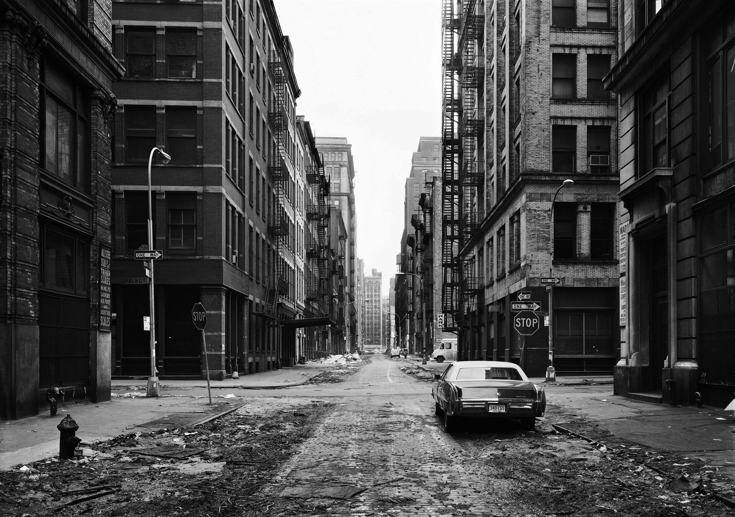
Thomas Struth, Crosby Street, New York 1978

Slide 37
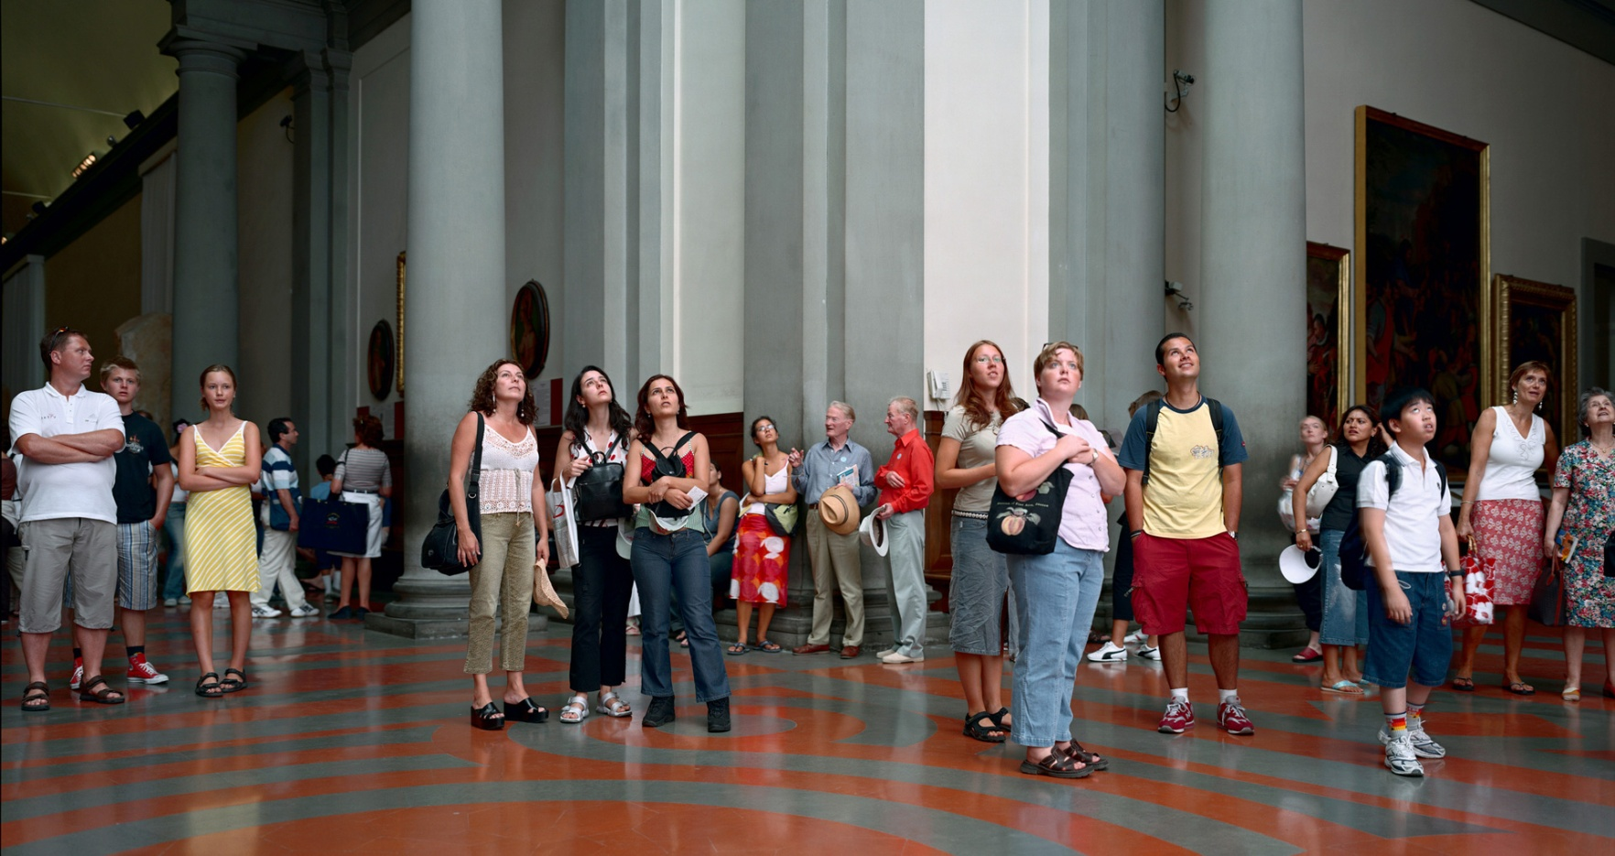
Thomas Struth, Občinstvo 4, Galerija Accademia, Firence, 2004

Slide 38
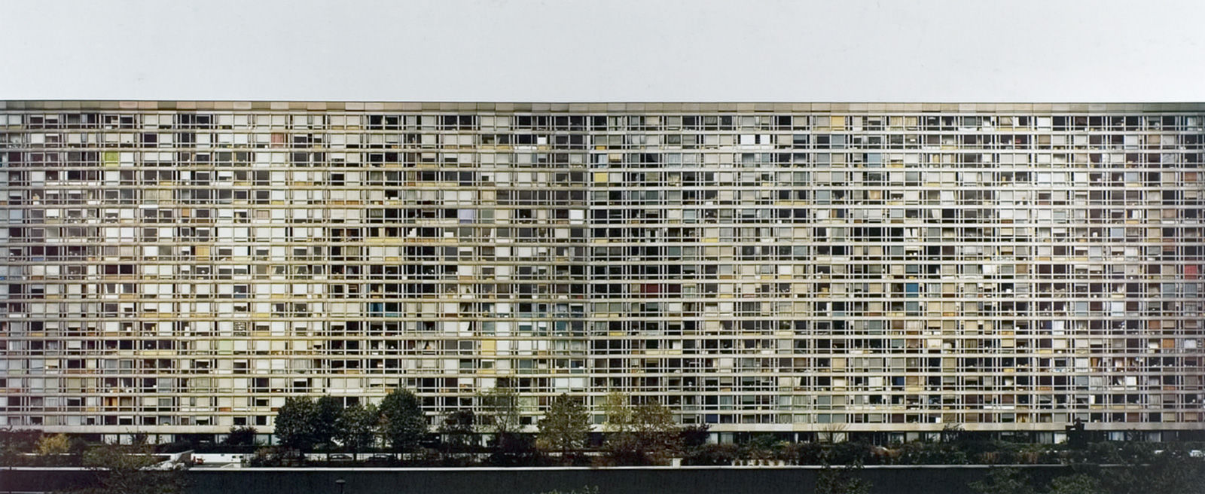
Andreas Gursky, Pariz-Montparnasse, 1993

Slide 39
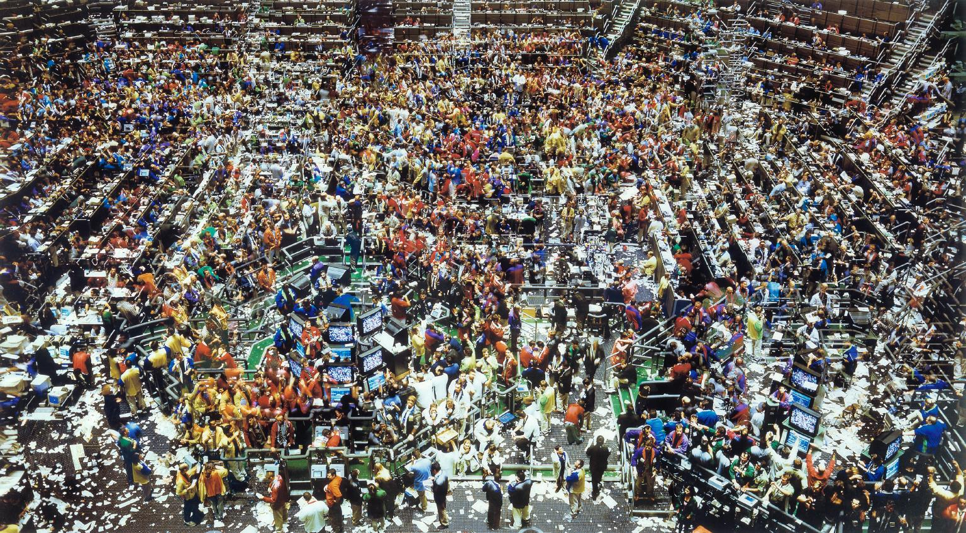
Andreas Gursky, Čikaška borza, 1999

Slide 40
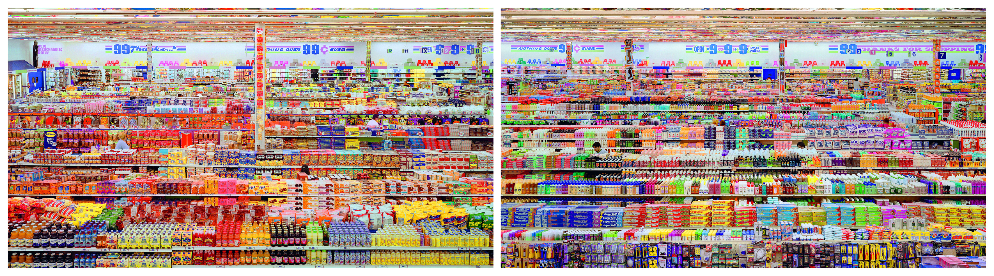
Andreas Gursky, 99 centov, 2001, diptih

Slide 41
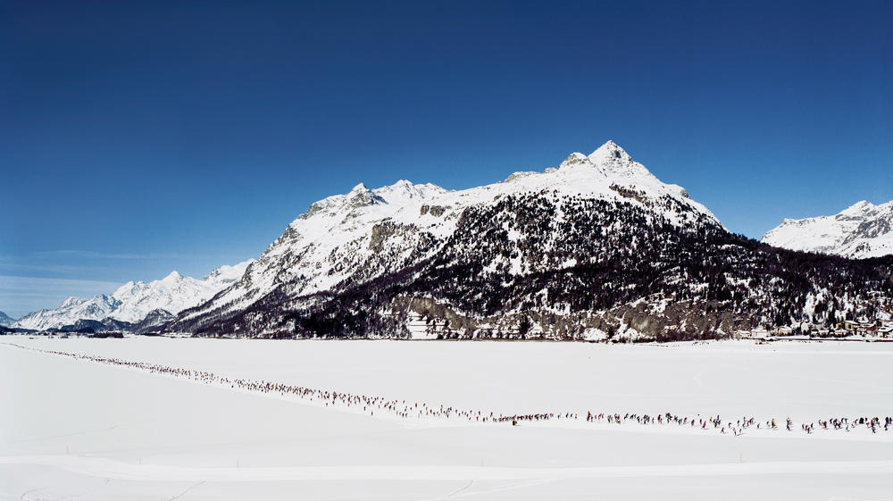
Andreas Gursky, Engadin II, 1995

Slide 42
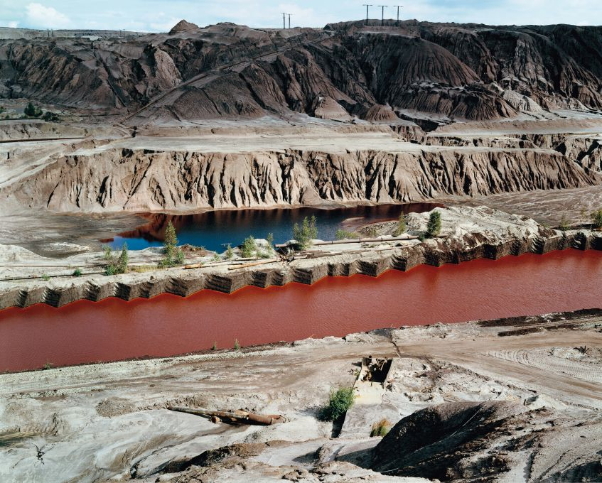
Inge Rambow, Pri Klettwitzu, Brandenburško, 1991

Slide 43
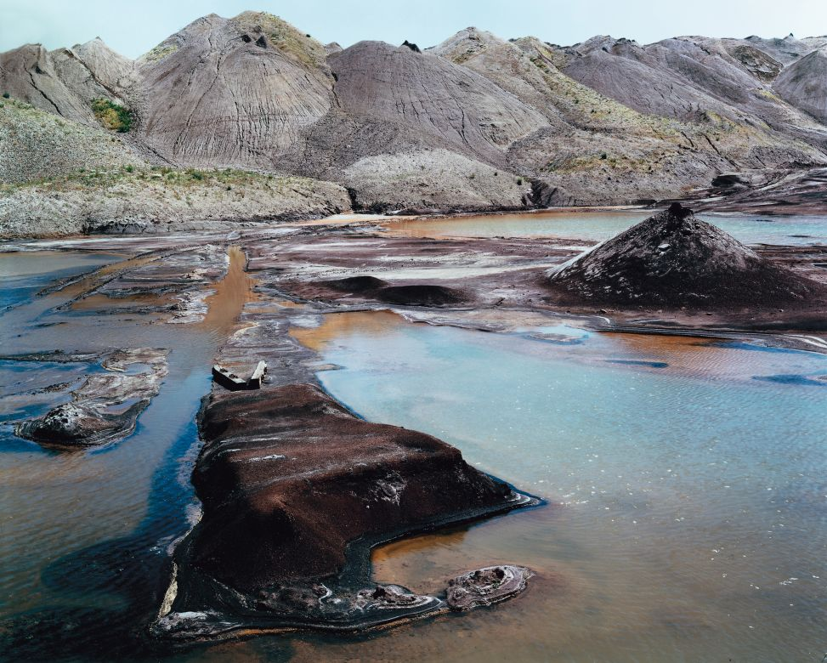
Inge Rambow, Pri Klettwitzu, Brandenburško, 1991

Slide 44
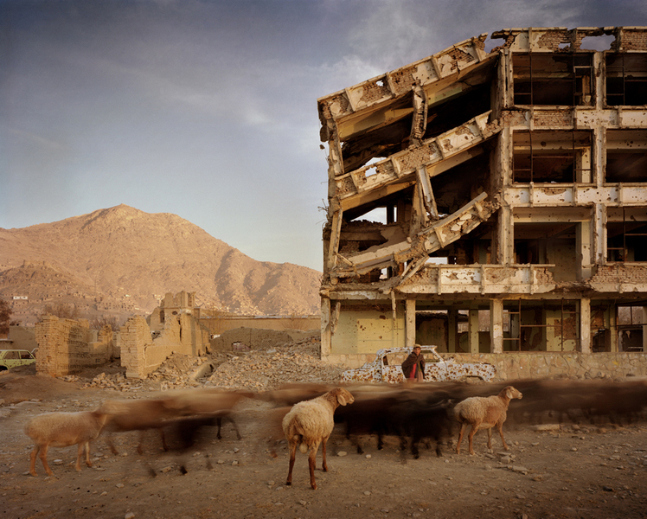
Simon Norfolk, Afganistan: Kronotopija, 2001

Slide 45
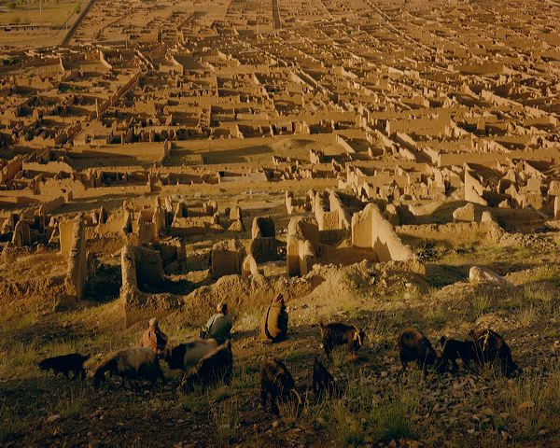
Simon Norfolk, Afganistan: Kronotopija, 2001

Slide 46
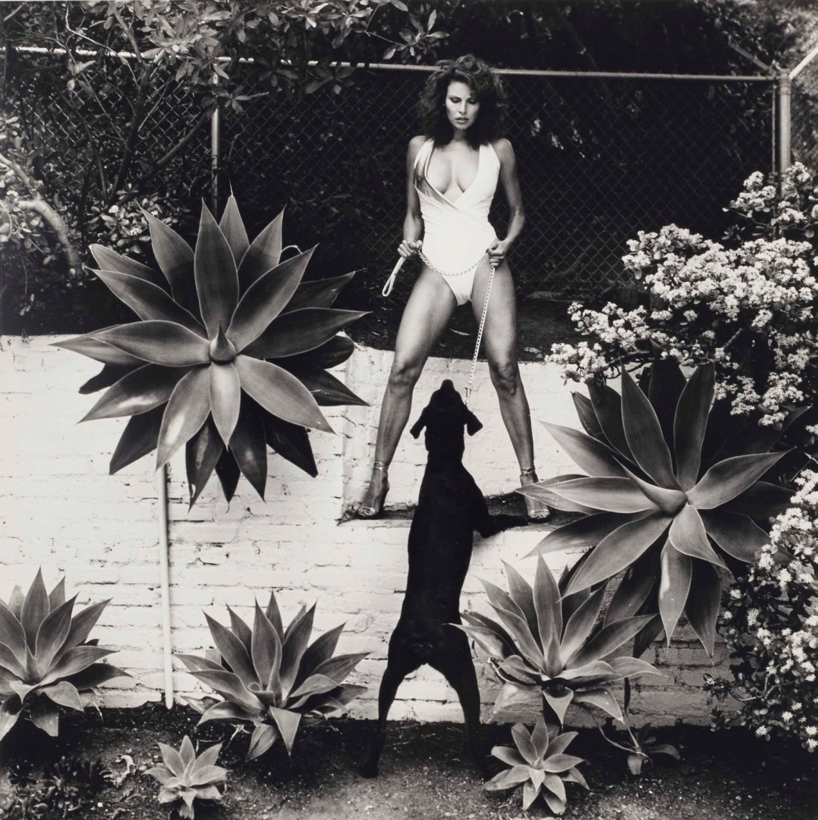
Helmut Newton, Raquel Welch, 1980

Slide 47
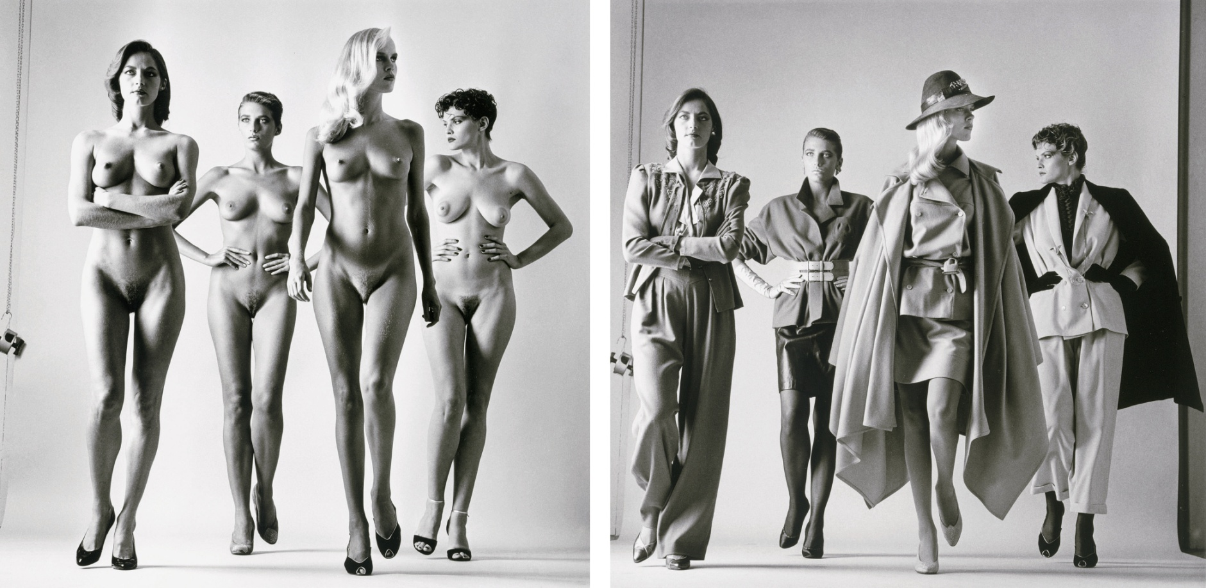
Helmut Newton, Prihajajo!, 1981

Slide 48
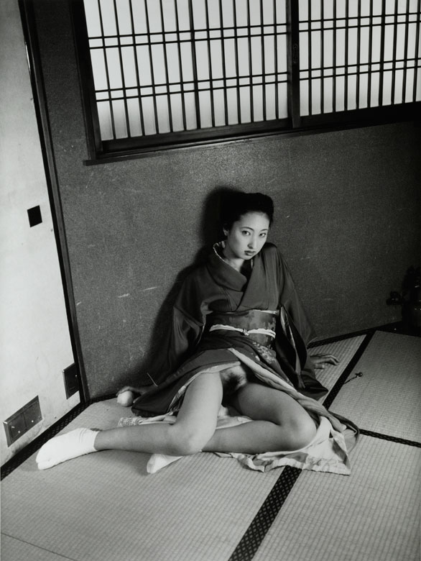
Nobujoši Araki, iz cikla Mitologija, 2001-2007

Slide 49
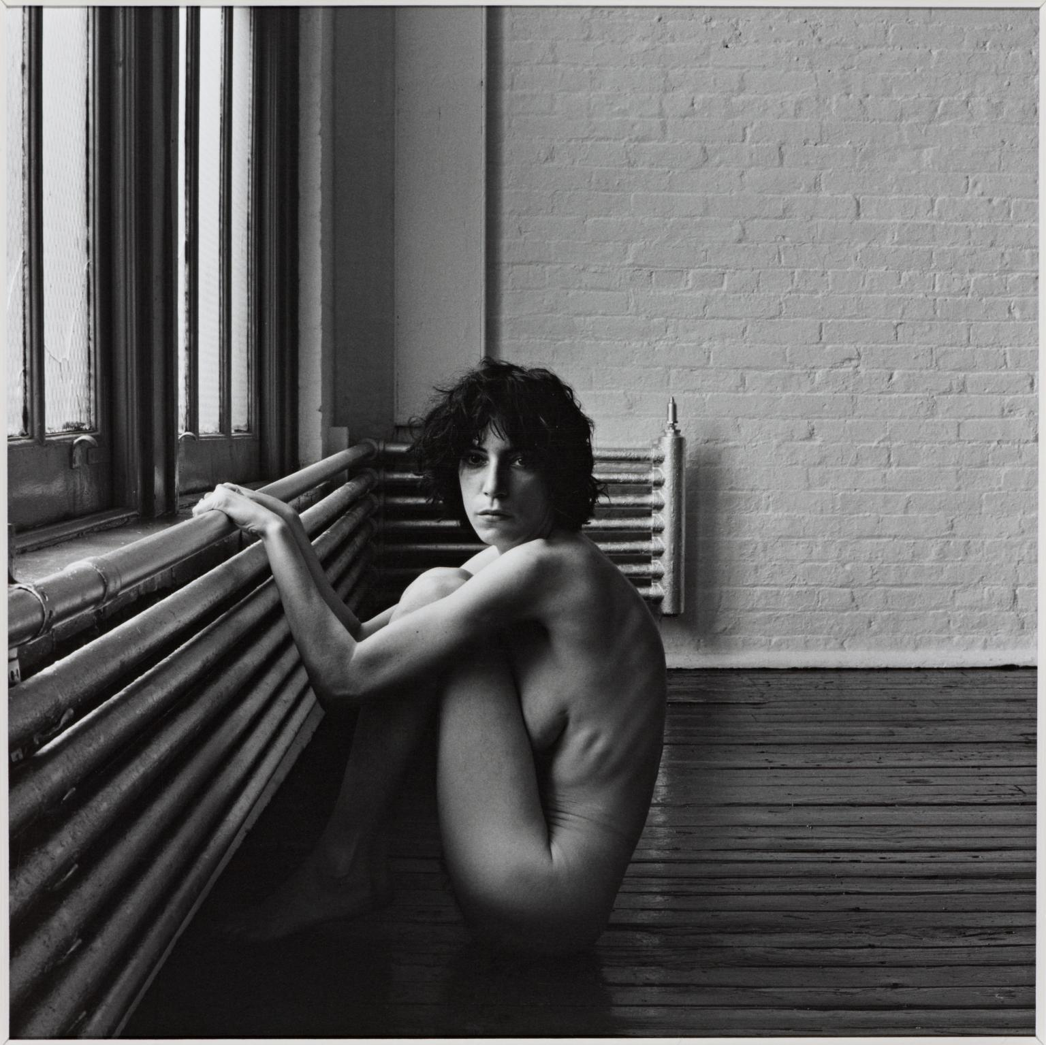
Robert Mapplethorpe, Patti Smith, 1976

Slide 50
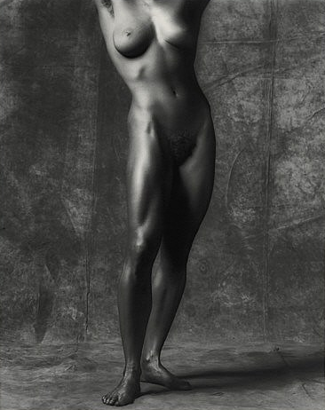
Robert Mapplethorpe, Lisa Lyon, 1981

Slide 51

Robert Mapplethorpe, Ajitto, 1981

Slide 52

Robert Mapplethorpe, Derrick Cross in prijatelja, 1982

Slide 53

Jeff Wall, Uničena soba, 1978

Slide 54

Eugèn Delacroix, Sardanapalova smrt, 1827

Slide 55

Jeff Wall, Pogovor mrtvih čet ,1992, digitalna fotomontaža

Slide 56

Gregory Crewdson, Brez naslova (Ofelija), 2001

Slide 57

Gregory Crewdson, Brez naslova (Trgovska ulica), poletje 2003, iz serije Pod vrtnicami

Slide 58

Gregory Crewdson, Zbiranje v gozdu, 2003, iz serije Pod vrtnicami

Slide 59

Philip-Lorca diCorcia, Marilyn, 28 let, Las Vegas, Nevada, $ 30, 1990-92

Slide 60

Philip-Lorca diCorcia, Eddie Anderson, 21 let, Houston, TX, $ 20, 1990-92

Slide 61

Rineke Dijkstra, De Panne, Belgija, 7. avgust 1992

Slide 62

Rineke Dijkstra, Kolobrzeg, Poljska, 26. julij 1992

Slide 63

Rineke Dijkstra, Montemor-o-Novo, Portugalska, 1. maj, 1994

Slide 64

Nancy Burson, Prva in druga lepotna sestavljanka, 1982
(Prva: Bette Davis, Audrey Hepburn, Grace Kelly, Sophia Loren, Marilyn Monroe; Druga: Jane Fonda, Jacqueline Bisset, Diane Keaton, Brooke Shields, Meryl Streep)

Slide 65

Nancy Burson, Bojna glava I, 1982
(55% Reagana, 45% Brežnjeva, manj kot 1% Thatcherjeve, Mitteranda in Denga)

Slide 66

Nancy Burson, Kaj če bi bil…, 2016

Slide 67

Anthony Aziz in Sammy Cucher, Rick, 1995, iz cikla Distopija

Slide 68

Barbara Kruger, Brez naslova (Kupujem, torej sem), 1987

Slide 69

Barbara Kruger,Tvoje telo je bojno polje, 1984

Slide 70

Domen Lombergar, Posthuman-Undecimus, ok. 2004

Slide 71

Florian Maier-Aichen, Brez naslova, 2013

Slide 72

Mariko Mori, Prazne sanje, 1995

Slide 73

Mariko Mori, Čista zemlja, 1998

Slide 74

Filippo Venturi, He Looks Like You, 2023

Slide 75

Filippo Venturi, He Looks Like You, 2023

Slide 76

Filippo Venturi, He Looks Like You, 2023

Slide 77

Filippo Venturi, He Looks Like You, 2023

